Slide 1
L'EXPÉDITION DE CRIMÉE
Sezny Abalain sosa 28
À
sébastopol

Slide 2
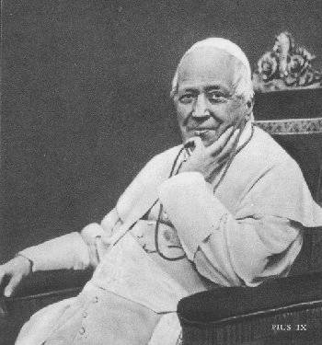
En 1849, les troupes françaises participent au siège et à la prise de Rome. Ainsi, le Pape Pie IX, qui était réfugié à Gaëte dans les États du Roi de Naples, retrouve sa ville et son trône temporel. Pour manifester sa reconnaissance, il confère de nombreuses décorations aux officiers du corps expéditionnaire : Ordre de Pie IX, de Saint-Grégoire-le-Grand et créait une médaille commémorative : " la médaille du Siège de Rome ", dont le ruban est aux couleurs pontificales jaune et blanc.

Slide 3
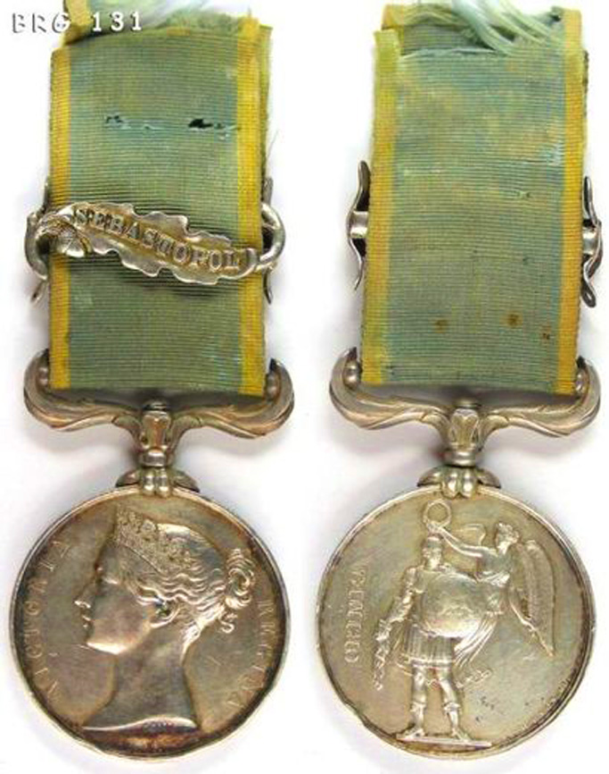
L'expédition suivante est la campagne d'Orient ou " Guerre de Crimée ". On récompense par la Légion d'honneur et la médaille crée en 1852, mais, on ne pouvait pas en donner à tout le monde. Là encore, ce sont nos alliés qui vont distribuer les médailles, dont la Reine Victoria qui institue une médaille commémorative ruban bleu bordé jaune avec agrafes correspondantes aux principaux combats : Alma, Balaklava, Sébastopol, une cinquième Azoff était réservée à la marine.
Pourquoi cette Guerre ?

Slide 4
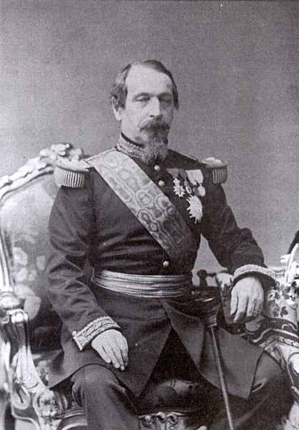
La guerre de Crimée est la conséquence de la volonté de Napoléon III de diviser la coalition née de l’Europe du Congrès de Vienne (1815).
Elle résulte de l’affaiblissement continuel de la Turquie, « l’homme malade de l’Europe », dans la première moitié du XIXe siècle et des ambitions du tsar Nicolas 1er. Ce dernier rêve de démanteler l’Empire Ottoman afin de s’assurer un protectorat sur les peuples slaves des Balkans. Il espère également annexer Constantinople et les Détroits (Bosphore et Dardanelles) pour contrôler l’accès à la Méditerranée.

Slide 5
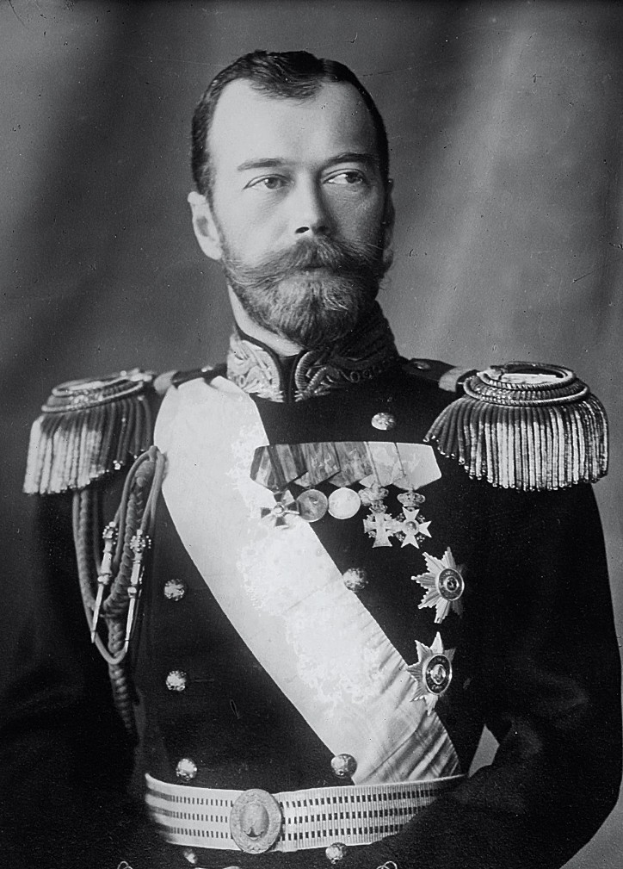
En 1853, Le tsar invoque le premier prétexte venu, la préférence donnée par le Sultan aux moines latins sur les moines orthodoxes pour la protection des lieux saints, pour adresser un ultimatum à l’Empire Ottoman. Le sultan refuse de se soumettre au protectorat russe. Nicolas 1er fait alors entrer ses troupes dans les provinces roumaines de l’Empire Ottoman (Moldavie et Valachie).
Un retour sur l’histoire russe.

Slide 6
De Kiev à Moscou, naissance d'un peuple
La Russie, l'Ukraine et la Biélorussie sont les trois États héritiers de la nation russe, laquelle est née il y a un peu plus de mille ans de la réunion des Slaves orientaux sous la bannière du christianisme orthodoxe.
Les aléas qui ont conduit à la formation de ces États n'enlèvent rien à leur très grande proximité, tant linguistique que politique et culturelle.
La Russie (capitale : Moscou) compte 140 millions d'habitants .
L'Ukraine, aussi appelée « petite Russie » (capitale : Kiev), a 45 millions .
La Biélorussie, ou « Russie blanche » (capitale : Minsk), compte 9 millions .

Slide 7
Comment Sezny Abalain se retrouve
au siège de Sébastopol en Crimée
En Septembre 1854, les Alliés (France, Angleterre, Piémont-Sardaigne) débarquent un corps expéditionnaire franco-britannique (185 000 hommes) à Varna sur la mer Noire.
Le maréchal français Achille Leroy de Saint-Arnaud installe ses hommes devant Sébastopol. Commence alors l’interminable siège de la ville : Les alliés hivernent dans une région désertique, marécageuse et malsaine, battue par les vents et la neige. Les hommes, mal équipés, souffrent des rigueurs du froid et des fatigues des travaux de tranchée. De plus, le choléra (qui emporte Saint-Arnaud) le typhus et la dysenterie frappent les soldats sous-alimenté en raison des défaillance de l’intendance.

Slide 8
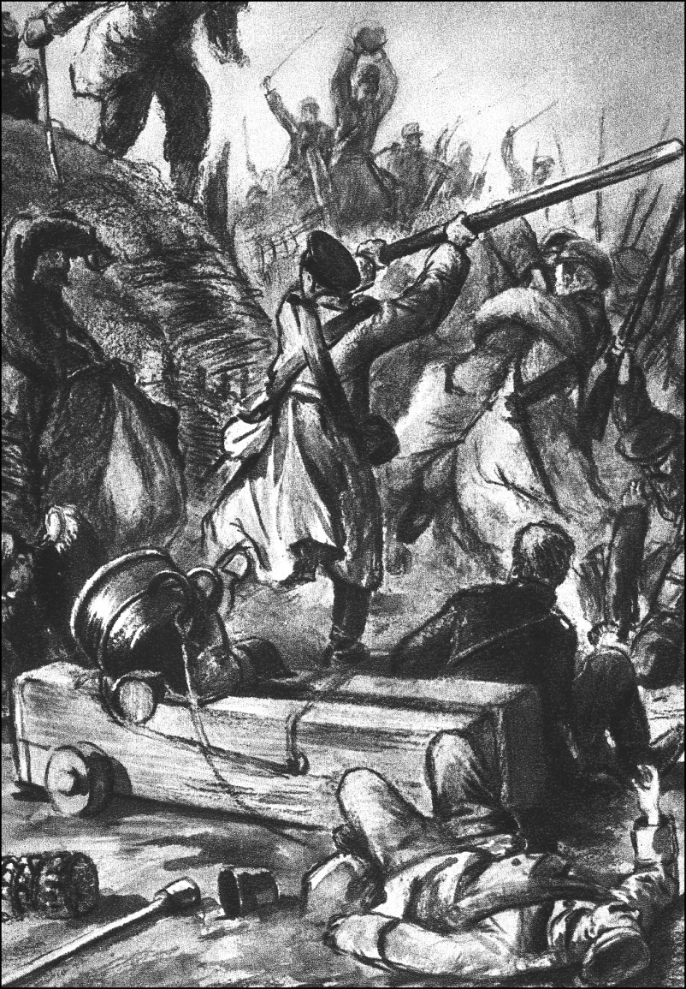
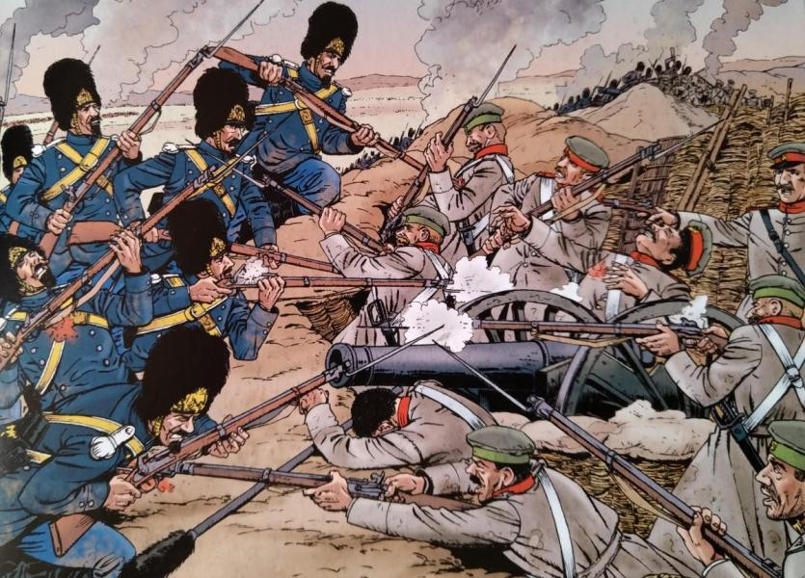
C’est l’hécatombe : Après un an de siège (Sébastopol se rend le 9 septembre 1855) on compte 20 000 hommes tués au combat ou morts de leurs blessures, 75 000 décès dans les hôpitaux et au cours des épidémies, 12 000 évacués en urgence...

Slide 9
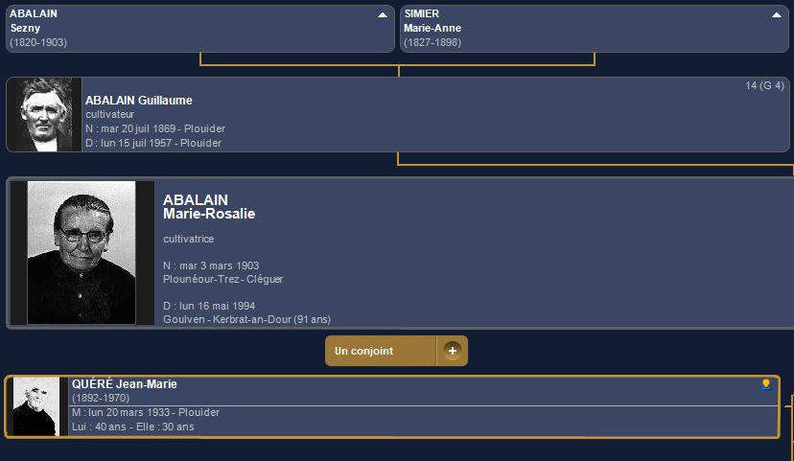
Qui était Sezny ?
L’arrière grand-père de mon épouse.

Slide 10
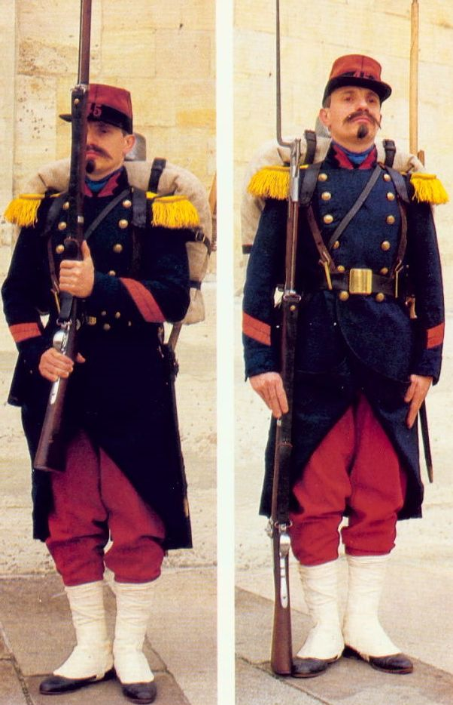
Les archives du SHAT (*) décrivent Sezny Abalain appelé de la classe 1840, incorporé au 73e de ligne le 30 juillet 1841 avec le n° 2792 arrivé au corps le 7 août 1841. Taille 1,56 m, visage long, front couvert, yeux gris, nez gros relevé, bouche petite, menton rond, sourcils châtain clair, légère variole. Il est nommé voltigeur (**) le 21 mai 1843. Il est renvoyé dans ses foyers le 30 septembre 1847 avec un certificat de bonne conduite en poche pour se retirer chez sa mère à Kerlouan.

Slide 11
De nouveau incorporé le 21 juillet 1851 comme fusiller venant du 48e régiment d'infanterie arrivé au corps le 30 juillet. Entré au service du 48e de ligne le 23 mars 1850 comme remplaçant admis par le conseil de révision du 6 juin 1849 pour le sieur Guillaume Habasque (***) de la classe 1848. Passé au 73e de ligne le 21 juin 1851, voltigeur le 27 avril 1852. Il sera embarqué à Toulon, le 28 mars 1855, sur le " Calcutta " pour l'Armée d'Orient.
Le HMS Calcuta est un vaisseau de ligne de 2e rang armé de 84 canons lancé en 1831. Transformé en bateau cible en 1865, il est vendu en 1908.
HMS est une abréviation qui précède le nom des navires de la flotte de guerre britannique (Royal Navy). Elle signifie : His Majesty's Ship (le navire de Sa Majesté) ou Her Majesty's Ship si le souverain est une reine.

Slide 12
D'autres Bretons léonards, des communes voisines, s'embarqueront sur le même bateau que lui, tels :
Pierre CREF de Lanhouarneau, Guillaume Abgrall de Guiclan, Hervé LEYER de Tréflez, le caporal Guillaume Le MENN de Plouescat tué le 20 juillet 1855, François HERRY de St.-Vougay, Yves MICHEL de Cléder mort le 18 juin 1855, Pierre MEAR de Tréflaouénan.
Débarqué à Constantinople le 30 avril 1855. Son bataillon, le 2e, sera dirigé sur Maslak (Turquie). Il participe à la bataille de Tchernaïa le 16 août 1855, qui fera 58 blessés et 9 tués.
Les Français auront, pendant cette guerre, 95.000 morts dont 60.000 de maladies (choléra, diarrhée, dysenterie, typhus, scorbut).

Slide 13
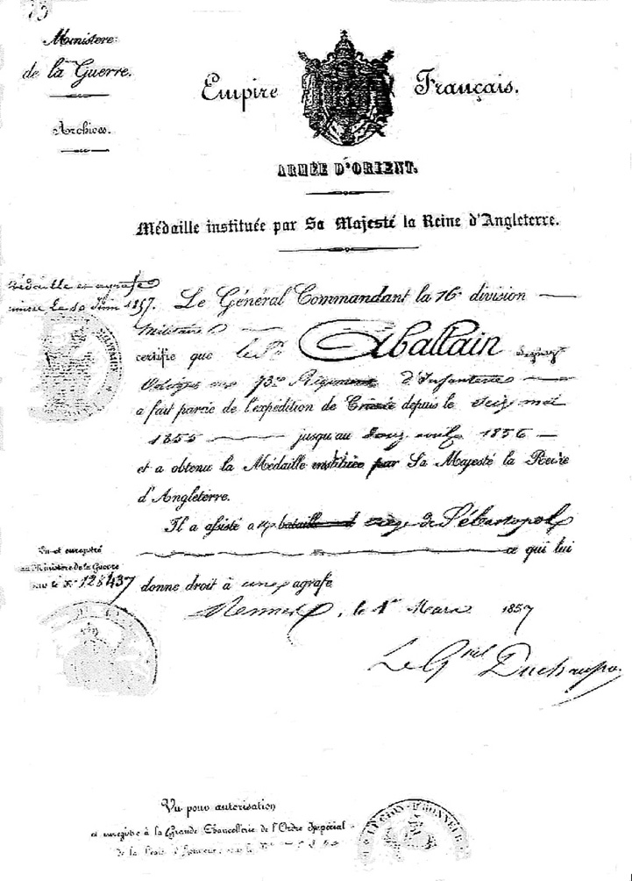
Libéré de ses obligations militaires le 12 avril 1856 avec un certificat de bonne conduite.
Il est dit par la famille :
" Revenu barbu, exhibant des pièces d'or, il n'avait pas été reconnu ".
C'est alors qu'il se marie à Plouider le 14 février 1857 avec Marie-Anne SIMIER, et fait 4 enfants.
Avec cet argent, Il achète la ferme de Kerilien, le berceau des Abalain de Plouider.
C'est toujours à Kerilien qu'il décède le 14 novembre 1903.

Slide 14
La Crimée enfin russe
Après bien des efforts, les Russes obtiennent du sultan ottoman, par le traité de Koutchouk Kaïnardji du 21 juillet 1774, qu'il leur cède la ville d'Azov, à l'embouchure du Don, et surtout renonce à sa suzeraineté sur la Crimée.
Mais c'est seulement quelques années plus tard, en 1783, que le prince Grigori Potemkine, favori et amant de la tsarine Catherine II, vient à bout du khanat tatar de Crimée. C'en est fini de ce khanat, dernière survivance de la Horde d'Or mongole.
Potemkine devient le premier gouverneur russe de la région et fonde aussitôt un port militaire à la pointe de la péninsule, Sébastopol (« ville impériale »). La tsarine y effectue un voyage triomphal en 1787, en compagnie de l'empereur d'Allemagne Joseph II.

Slide 15
La conquête est complétée par le traité de Iassy, le 9 janvier 1792, par lequel le sultan cède aux Russes le littoral compris entre le Dniestr et le Boug (Ukraine actuelle). En 1794, Catherine II y fonde un nouveau port, Odessa (d'après le nom grec d'Ulysse, Odyssée !). Elle en fera la « Saint-Pétersbourg » du Sud. Une grande partie des habitants musulmans de cette « la nouvelle Russie » Crimée incluse, refluent vers l'empire ottoman. Ils sont remplacés par des colons russes.
* SHAT - Service Historique des Armées de Terre (Château de Vincennes).
** Voltigeur - Soldat de certaines unités d'élite d'infanterie légère (XIX e. s.).
*** Contre une somme d’argent, il devait fournir des sacs d’orge à la mère.

Slide 16
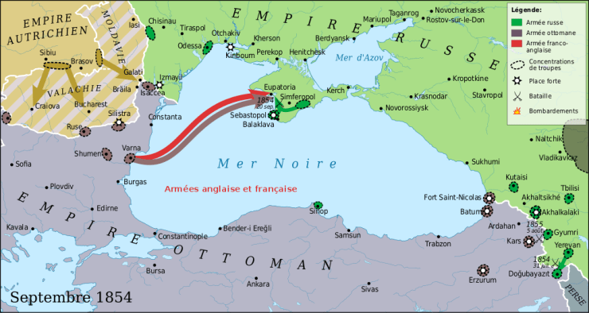
Hier

Slide 17
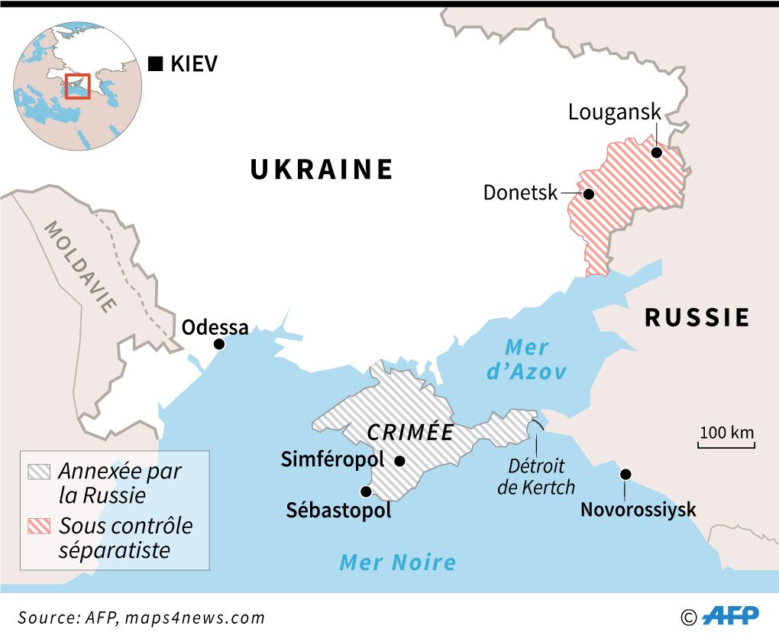
Aujourd’hui

Slide 18
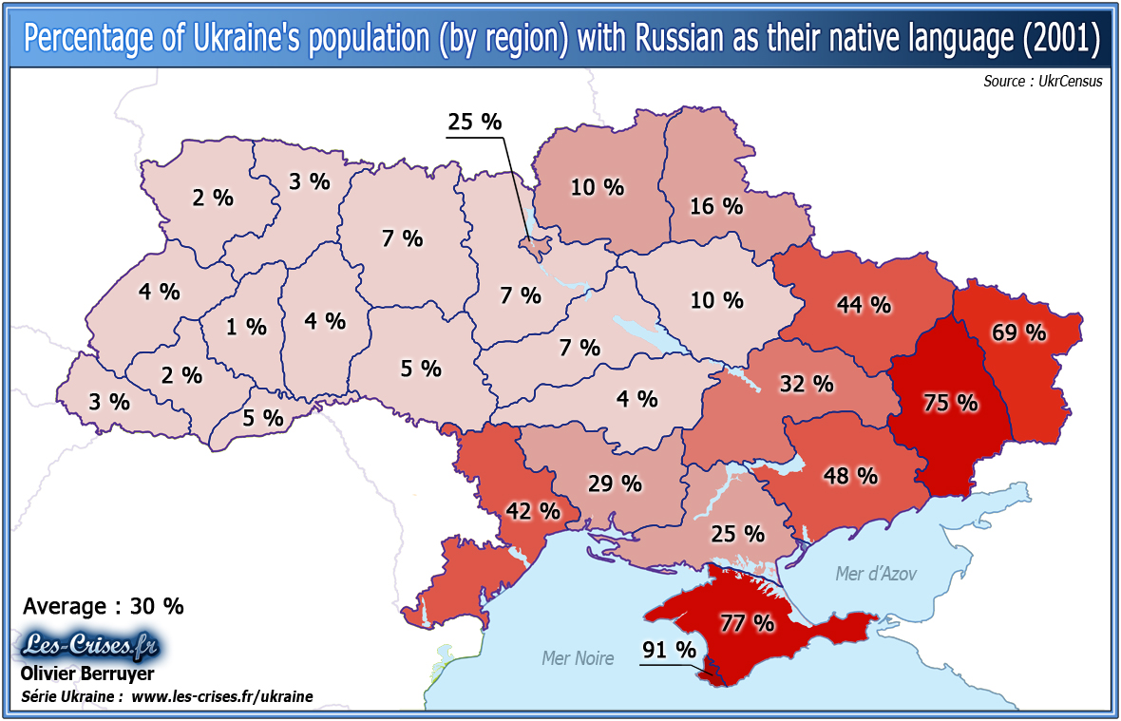

Slide 19
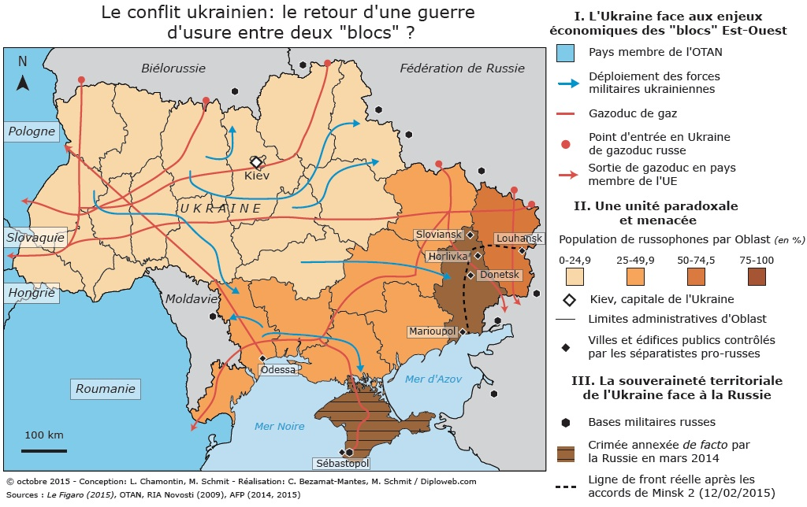

Slide 20
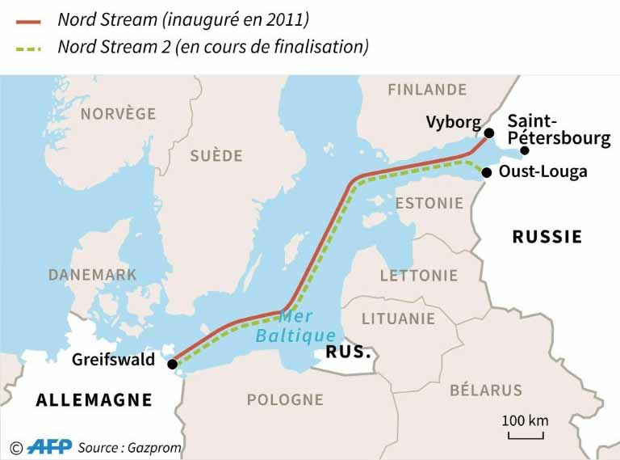
Livrer l'Allemagne en contournant l'Ukraine
Le tube doit permettre de doubler les livraisons de gaz russe vers l'Allemagne en contournant l'Ukraine, jusque-là pays traditionnel de transit, en conflit avec Moscou depuis 2014. Sa construction s'achève à un moment où les prix du gaz en Europe atteignent des records face à des stocks bas avant l'hiver.
Ce tube d'une capacité de 55 milliards de mètres cubes de gaz suit le même trajet que son jumeau Nord Stream 1, opérationnel depuis 2012.
A. THIRY 10. 2021

